Slide 1



Slide 2
পরিচয়
নাম:শিবানী রাণী দেব
পদবী: সহকারী শিক্ষক
বিদ্যালয়: ভিক্টোরিয়া উচ্চ বিদ্যালয়
বিষয়: বাংলাদেশ ও বিশ্বপরিচয়
শ্রেণি: ৭ম
পাঠ:১-৫

Slide 3
শিরোনাম: ভাষা আন্দোলন
উপশিরোনাম:
বাঙালির স্বাধিকার আন্দোলন ও ভাষার মর্যাদা রক্ষার ইতিহাস
শিখনফল
ভাষা আন্দোলনের পটভূমি;
প্রাথমিক প্রতিবাদ ও তমদ্দুন মজলিস;
১৯৫২ সালের ২১শে ফেব্রুয়ারি: মর্মান্তিক ইতিহাস;
শহীদদের আত্মত্যাগ;
ভাষা আন্দোলনের গুরুত্ব ও আন্তর্জাতিক মাতৃভাষা দিবস।

Slide 4
ভাষা আন্দোলনের পটভূমি
ভৌগোলিক সাংস্কৃতিক পার্থক্য (১৯৪৭)
জনসংখ্যার অনুপাত এবং ভাষার দাবি
ধীরেন্দ্রনাথের প্রস্তাব, জিন্নাহের ঘোষণা, ছাত্রদের আন্দোলন
জনসংখ্যার অনুপাত
বাংলা (৫৬.৪০%)
উদু (৭.৬০%)

Slide 5
প্রাথমিক প্রতিবাদ ও তমদ্দুন মজলিস
জিন্নাহের ঘোষণা
২১ শে মার্চ রেসকোর্স ময়দানে
প্রাথমিক প্রতিবাদ
সাধারণ ধর্মঘট: ( ১১ মার্চ, ১৯৪৮ জিন্নাহের ঘোষণার আগেই)
তমদ্দুন মজলিস
একটি সাংস্কৃতিক প্রতিষ্ঠান
সরাসরি প্রতিবাদ: ২৪ মার্চ ঢাকা বিশ্ববিদ্যালয়েল সমাবর্তন অনুষ্ঠানে
২৪ শে মার্চ সমাবর্তনে ঘোষণা
একমাত্র উর্দু এবং উর্দুই হবে পাকিস্তানের রাষ্ট্র ভাষা
রাষ্ট্রভাষার দাবিতে প্রথম সোচ্চার
গঠন: ০১ সেপ্টেম্বর ১৯৪৭ আবুল কালাম পদার্থ বিজ্ঞানের শিক্ষক(ঢাবি)

Slide 6
১৯৫২ সালের ২১শে ফেব্রুয়ারি: মর্মান্তিক ইতিহাস
৫২-এর মর্মান্তিক ইতিহাস
সর্বদলীয় রাষ্ট্রভাষা সংগ্রাম পরিষদ গঠন
ধর্মঘট এবং বিক্ষোপের ডাক (২১ ফেব্রু.)
১৪৪ ধারা জারি
(সমাবেশ নিষিদ্ধ)
১৪৪ ধারা জারি ভঙ্গ
-মিছিল পুলিশের লাঠিচার্জ

Slide 7
শহিদদের আত্মত্যাগ:
২১ শে ফেব্রুয়ারী
ঢাকা মেডিকেল কলেজ, জগন্নাথ হলের সামন্যে ১৪৪ ধারা ভঙ্গ
প্রাণ হারায়-
১. আবুল বরকত
২. রফিক উদ্দিন আহমদ
৩. আব্দুল জব্বার
৪. আবদুস সালাম (পরে মারা যায়)
২২ শে ফেব্রুয়ারী
শহিদের স্মরণে শোকমিছিল- জানাযা
পুলিশ, সামরিক বাহিনীর লাঠিচর্জ
প্রাণ হারায়-
সচিবালয়ের কর্মচারী শফিউল রহমানসহ আর কয়েকজন

Slide 8
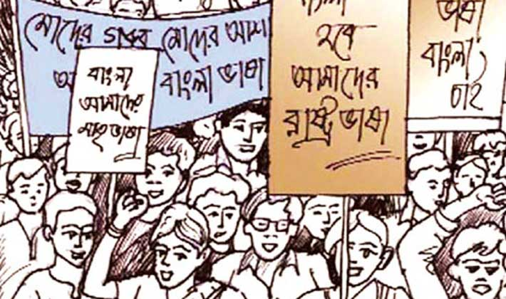
ভাষা আন্দোলনের গুরুত্ব
পাকিস্তানি ঔপনিবেশের বিরুদ্ধে বাঙালি জাতীয়তাবাদ চেতনার প্রথম উন্মেষ
পরবর্তীর স্বাধিকার আন্দোলন অনুপ্রেরণা
৫২’ ৬৬’ ৬৯’ ৭০’এবং ৭১’ এর মহান স্বাধীনতা যুদ্ধে অনুপ্রেরণা জুগিয়েছে
আন্তর্জাতিক মাতৃভাষা দিবস
ইউনেস্কো
১৭ নভেম্বর ১৯৯৭
২০০২ সালে জাতিসংঘের সাধারণ পরিষদে অনুমোদন
বর্তমানে সারা বিশ্বে মর্যাদার সহিত পালন

Slide 9


